Slide 1
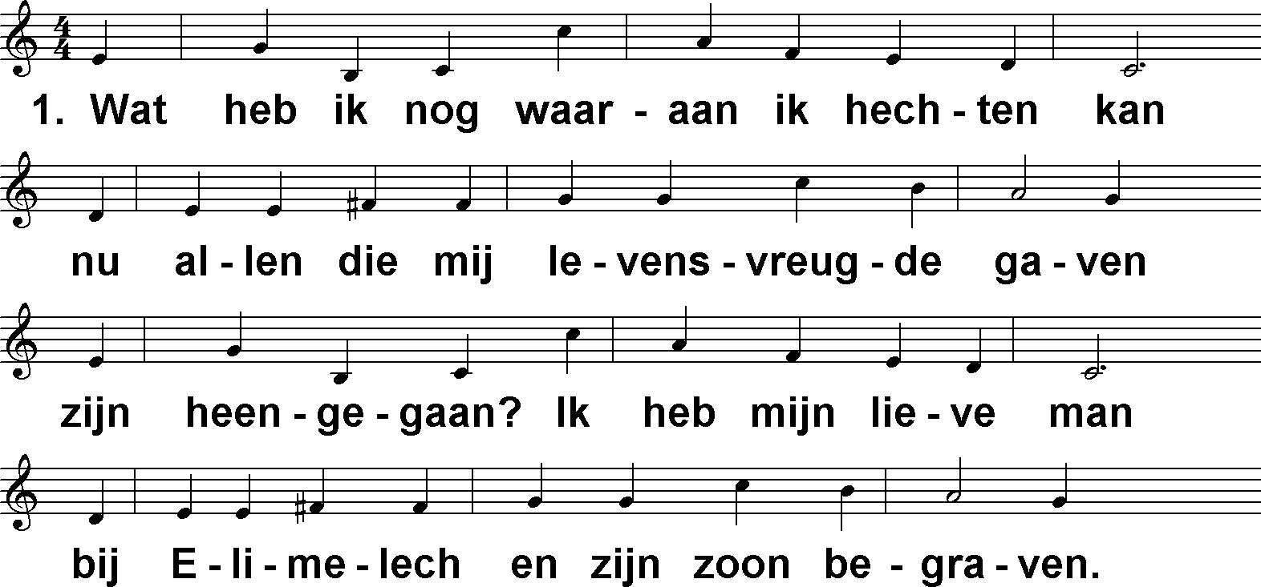
Ruth (DbdB) t. J.P. Kuijper; m. Chr. Gregor

Slide 2
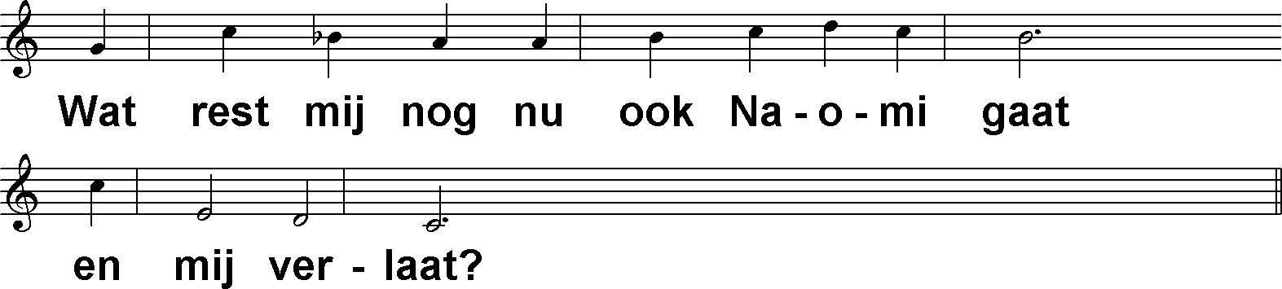
Ruth (DbdB) t. J.P. Kuijper; m. Chr. Gregor

Slide 3
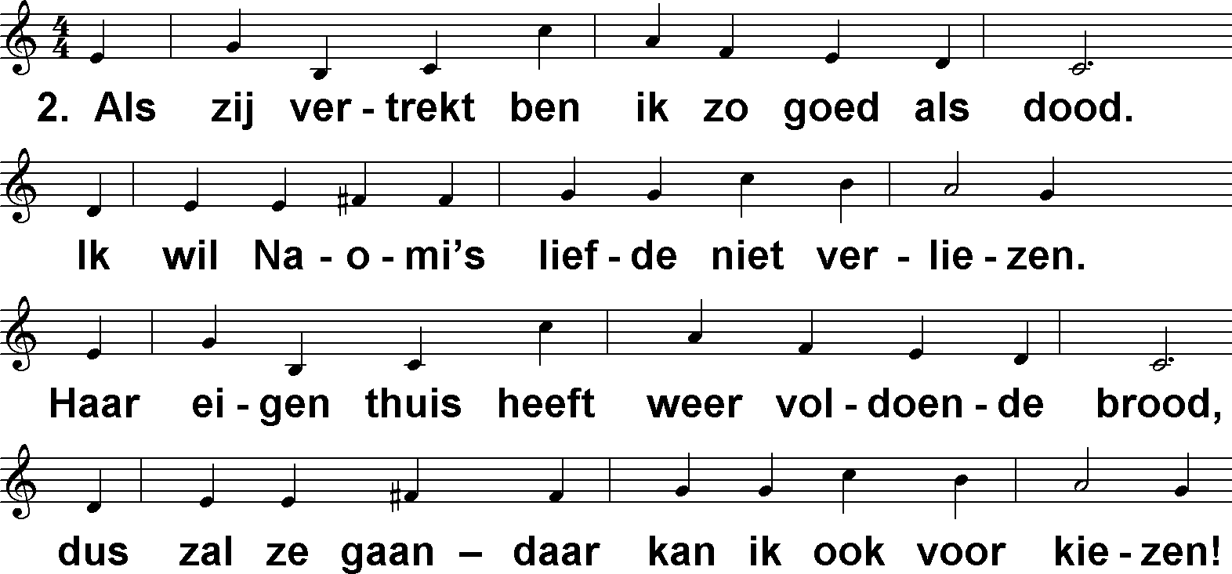
Ruth (DbdB) t. J.P. Kuijper; m. Chr. Gregor

Slide 4
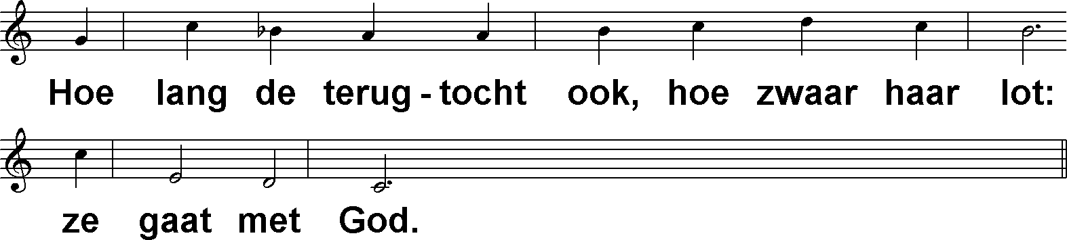
Ruth (DbdB) t. J.P. Kuijper; m. Chr. Gregor

Slide 5
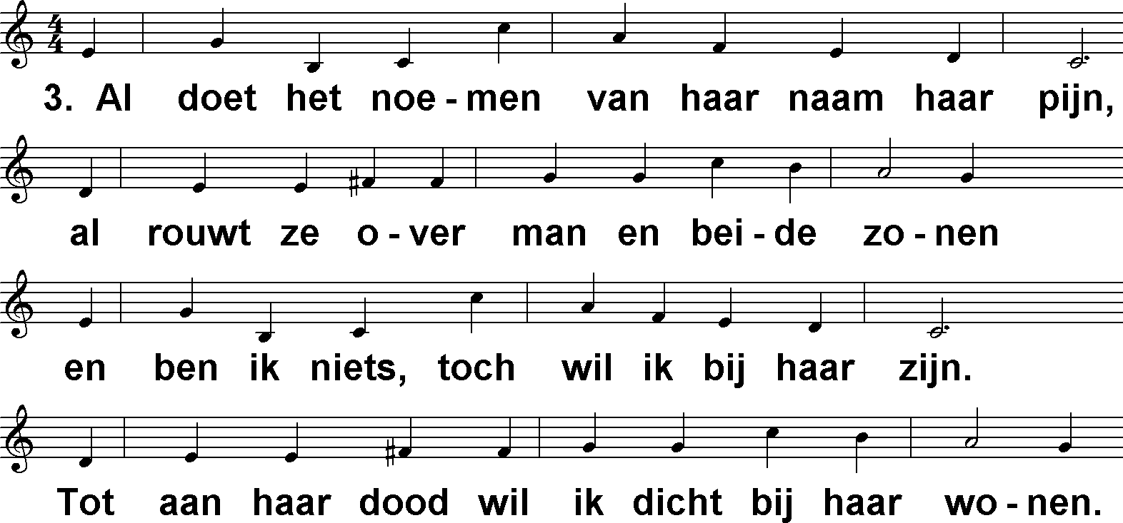
Ruth (DbdB) t. J.P. Kuijper; m. Chr. Gregor

Slide 6
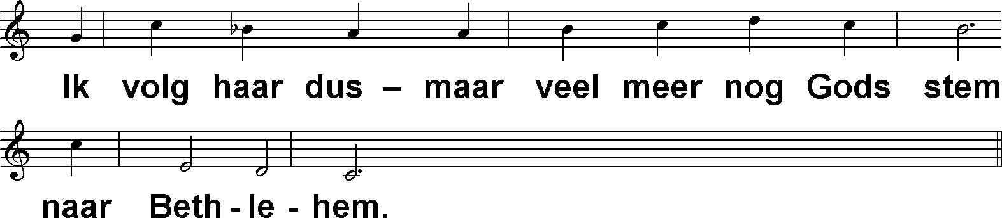
Ruth (DbdB) t. J.P. Kuijper; m. Chr. Gregor

Slide 7
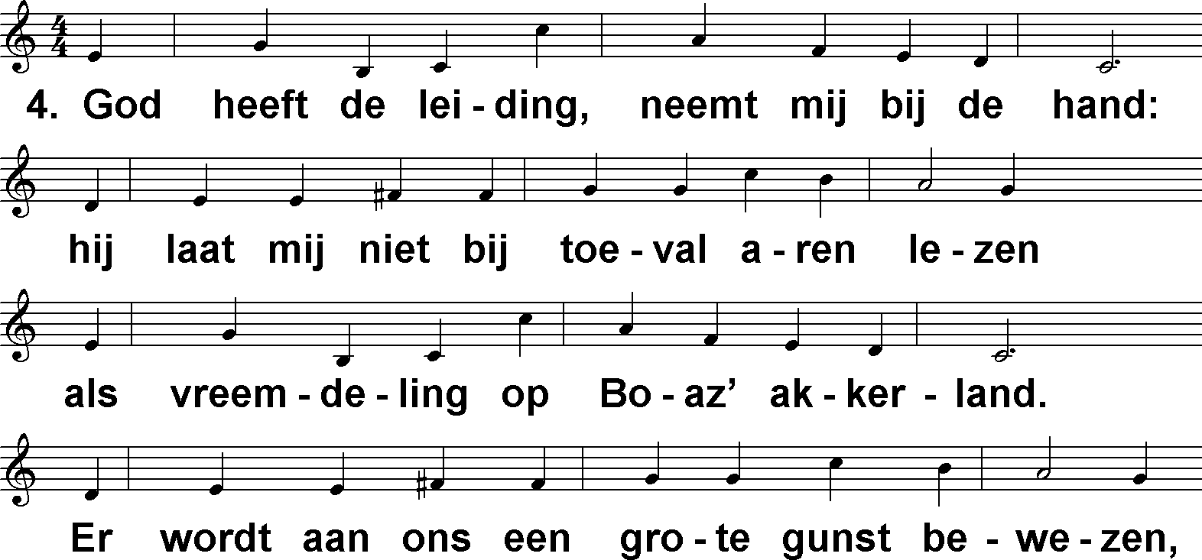
Ruth (DbdB) t. J.P. Kuijper; m. Chr. Gregor

Slide 8
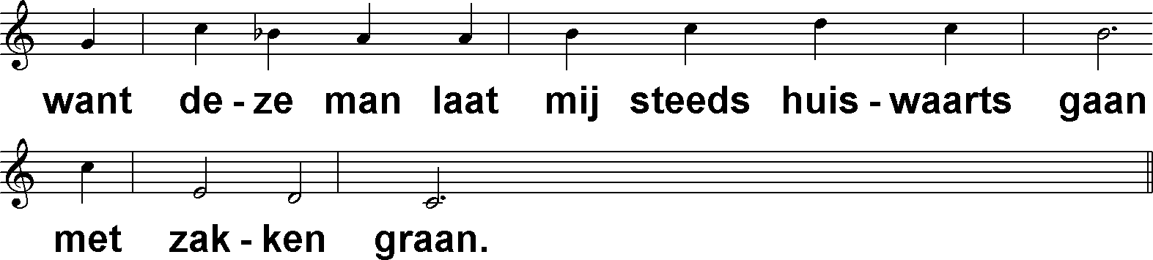
Ruth (DbdB) t. J.P. Kuijper; m. Chr. Gregor

Slide 9
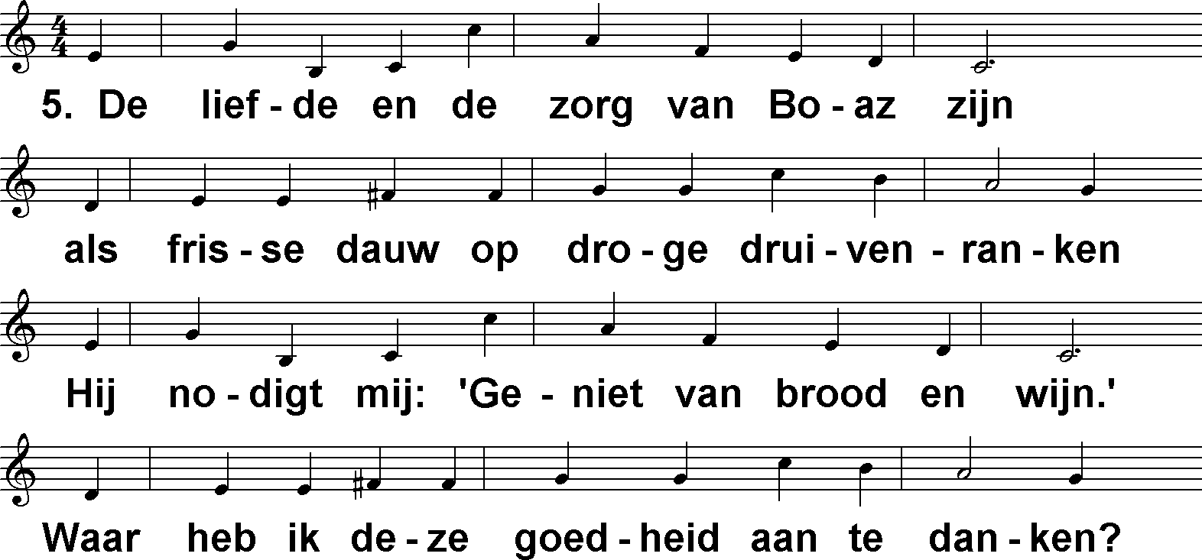
Ruth (DbdB) t. J.P. Kuijper; m. Chr. Gregor

Slide 10
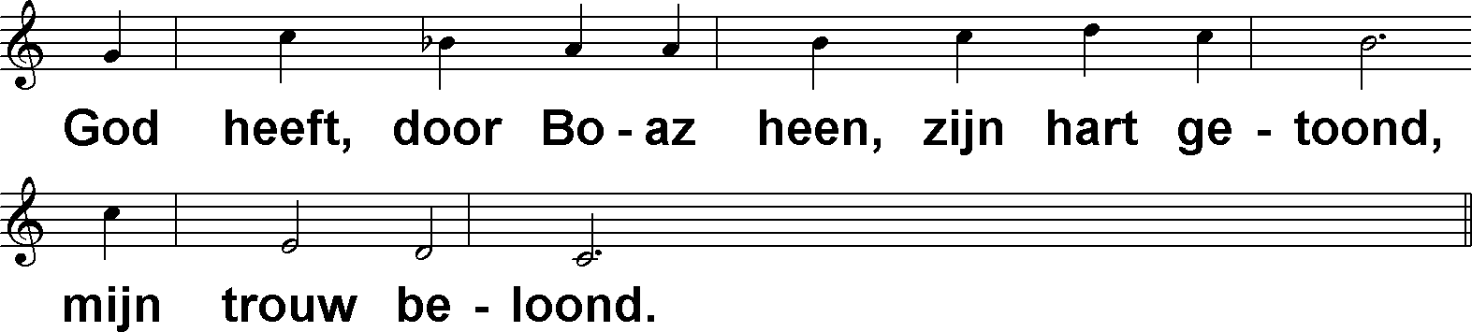
Ruth (DbdB) t. J.P. Kuijper; m. Chr. Gregor

Slide 11
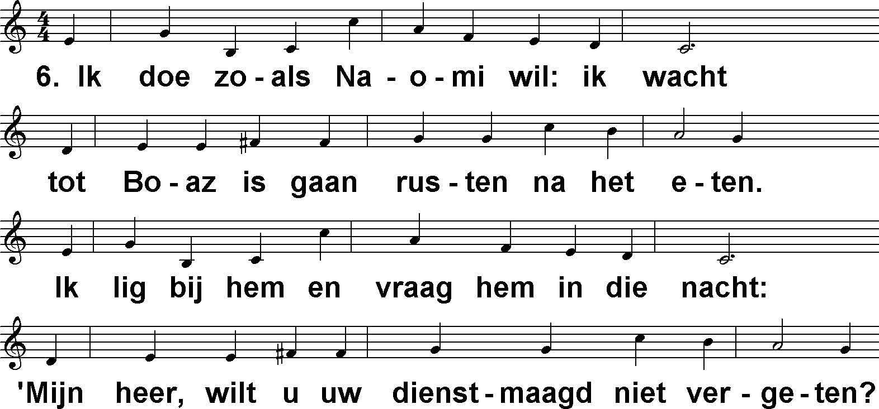
Ruth (DbdB) t. J.P. Kuijper; m. Chr. Gregor

Slide 12
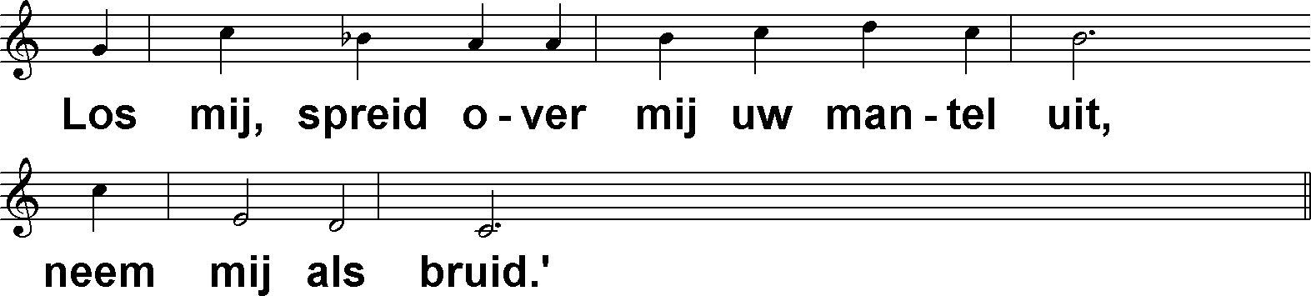
Ruth (DbdB) t. J.P. Kuijper; m. Chr. Gregor

Slide 13
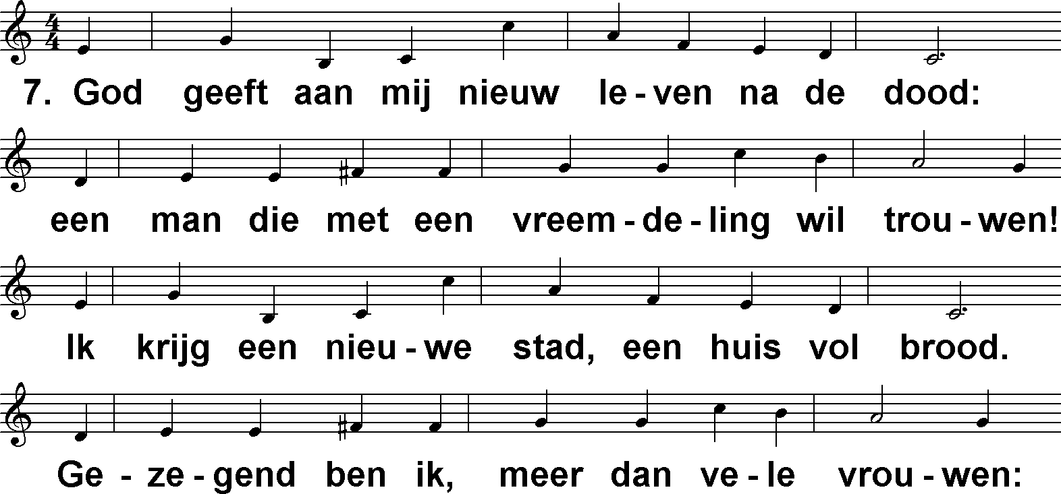
Ruth (DbdB) t. J.P. Kuijper; m. Chr. Gregor

Slide 14
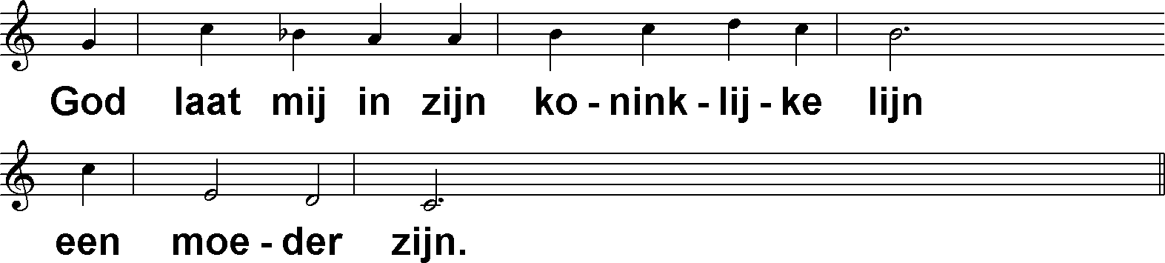
Ruth (DbdB) t. J.P. Kuijper; m. Chr. Gregor

